Slide 1





AUDY RIZKIA MEYLAN/1242002005
ANALISIS PENGELUARAN PELANGGAN WHOLESALE
Tujuannya ialah Menyusun strategi peningkatan penjualan berdasarkan hasil analisis data, seperti promosi, fokus wilayah strategis, dan kampanye iklan personalisasi.

Slide 2



RINGKASAN
Horeca memiliki pengeluaran yang lebih besar dibandingkan dengan Retail dikarenakan wilayah Horeca memiliki permintaan tinggi untuk produk segar dan kebutuhan masak skala besar, menunjukkan bahwa konsumennya ialah bisnis kuliner.
Rata-rata pengeluaran pelanggan:
Berdasarkan data yang diberikan, total pengeluaran utama dijumlahkan per kategori atau saluran distribusi, lalu rata-rata dari kategori utama:
Fresh: Rp5.280.131
Grocery: Rp3.498.562
Milk: Rp2.550.357
Saluran distribusi utama:
Horeca: Rp4.211.955
Retail: Data pengeluaran lebih rendah tetapi tidak dirinci totalnya.

Slide 3
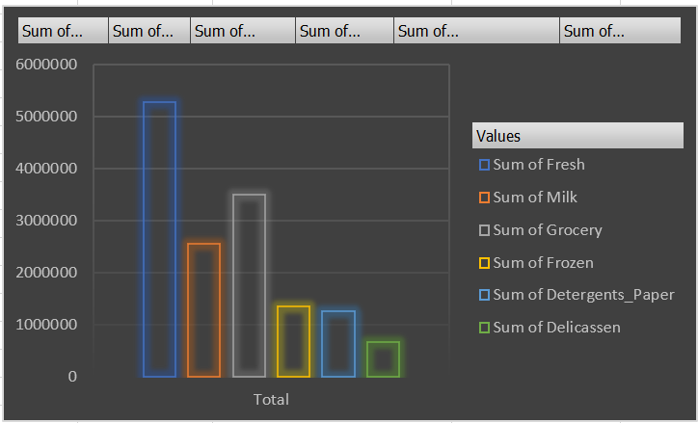

GRAFIK PENGELUARAN

Slide 4
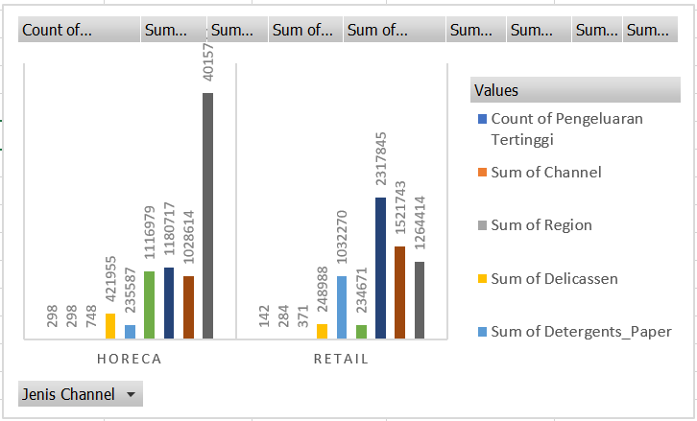
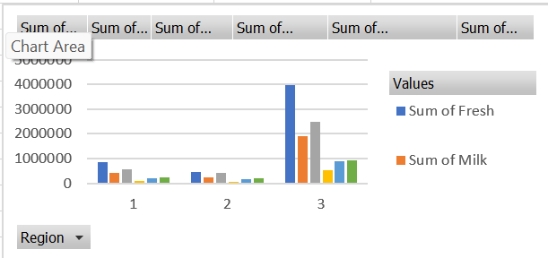

DIAGRAM SEGMENTASI PELANGGAN
Slide Selanjutnya

Slide 5

KESIMPULAN DAN REKOMENDASI
Wilayah Horeca menunjukkan permintaan tinggi untuk produk segar dan kebutuhan skala besar, menandakan bahwa konsumennya berasal dari bisnis kuliner.
Wilayah Retail lebih fokus pada kebutuhan rumah tangga dengan pengeluaran lebih rendah dibanding Horeca.
Rekomendasi:
a. Memberikan diskon/cashback untuk menarik perhatian pelanggan.
b. menyesuaikan strategi pemasaran untuk memenuhi kebutuhan spesifik pelanggan.

